Slide 1
Súťaž mladých vedeckých pracovníkov ÚEF SAV do 35 rokov 2018
Matúš Orendáč
Školiteľ: doc. RNDr. Slavomír Gabáni, PhD.

Slide 2
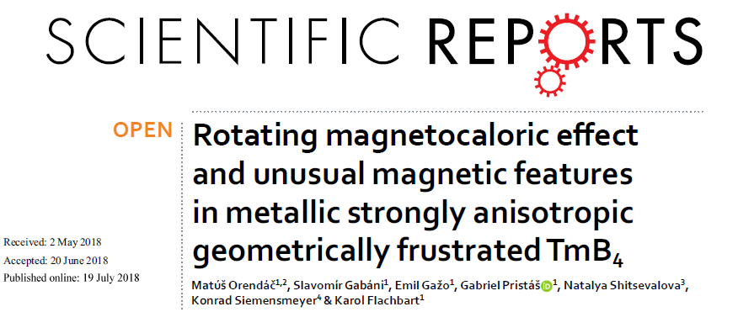
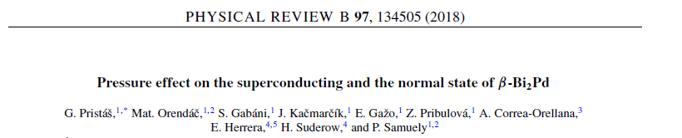
Publikácie

Slide 3
Rotačný magnetokalorický jav vo frustrovanom kovovom systéme TmB₄
Mat. Orendáč, S. Gabáni, E. Gažo, G. Pristáš, N.Shitsevalova, K. Siemensmeyer, K. Flachbart

Slide 4
Frustrovaný kovový antiferomagnet TmB₄
K. Siemensmeyer, et al. PRL 101, 177201 (2008)

Slide 5
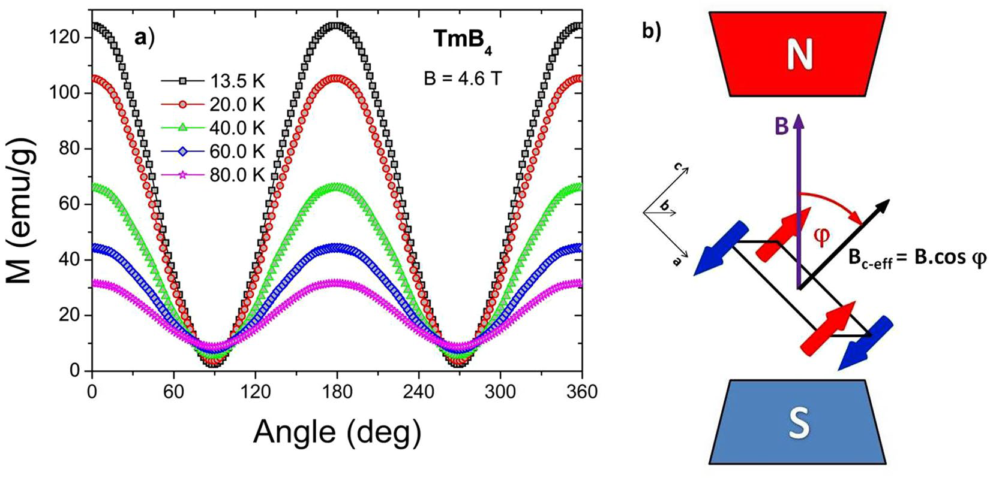
Anizotropia TmB₄
MPMS
B = 0 – 5 T
T = 2 – 80 K

Slide 6
Rotačný magnetokalorický jav
Potrebné poznať S_{c}(T, H) a S_{a}(T, H)
Izoentropický rozdiel => ΔT

Slide 7
Meranie tepelnej kapacity
PPMS
B = 0 – 4.8 T
T = 2 – 60 K

Slide 8
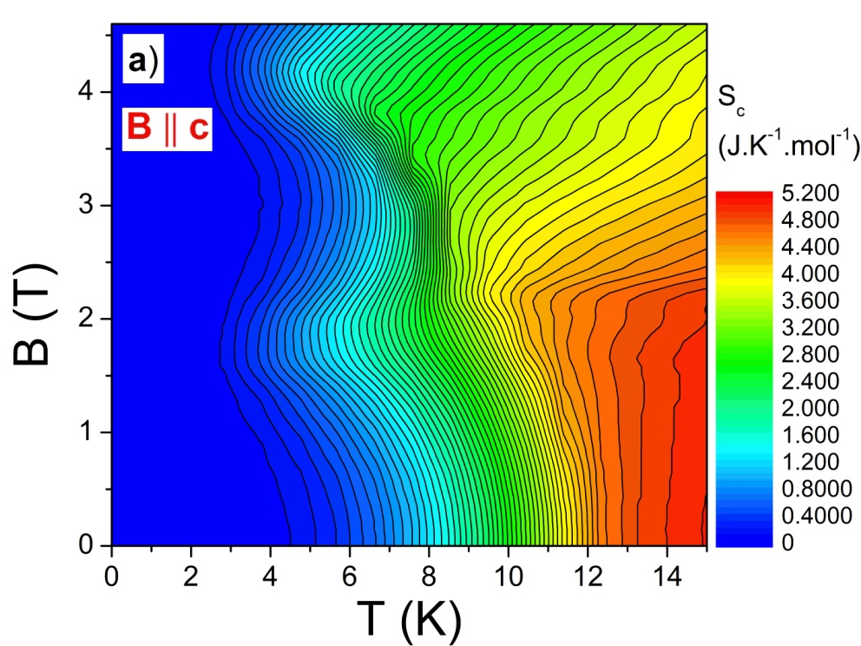
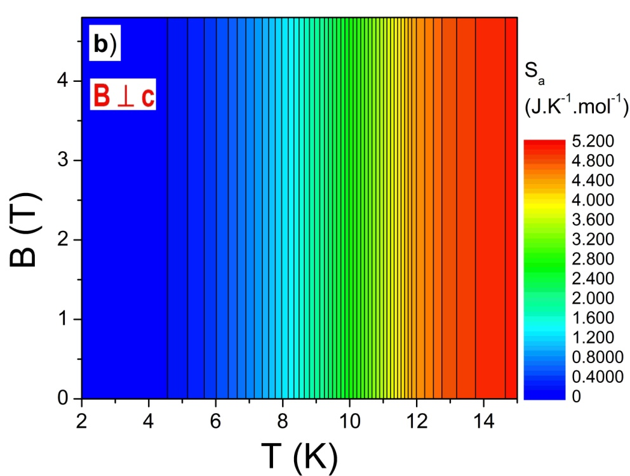
Entropia

Slide 9
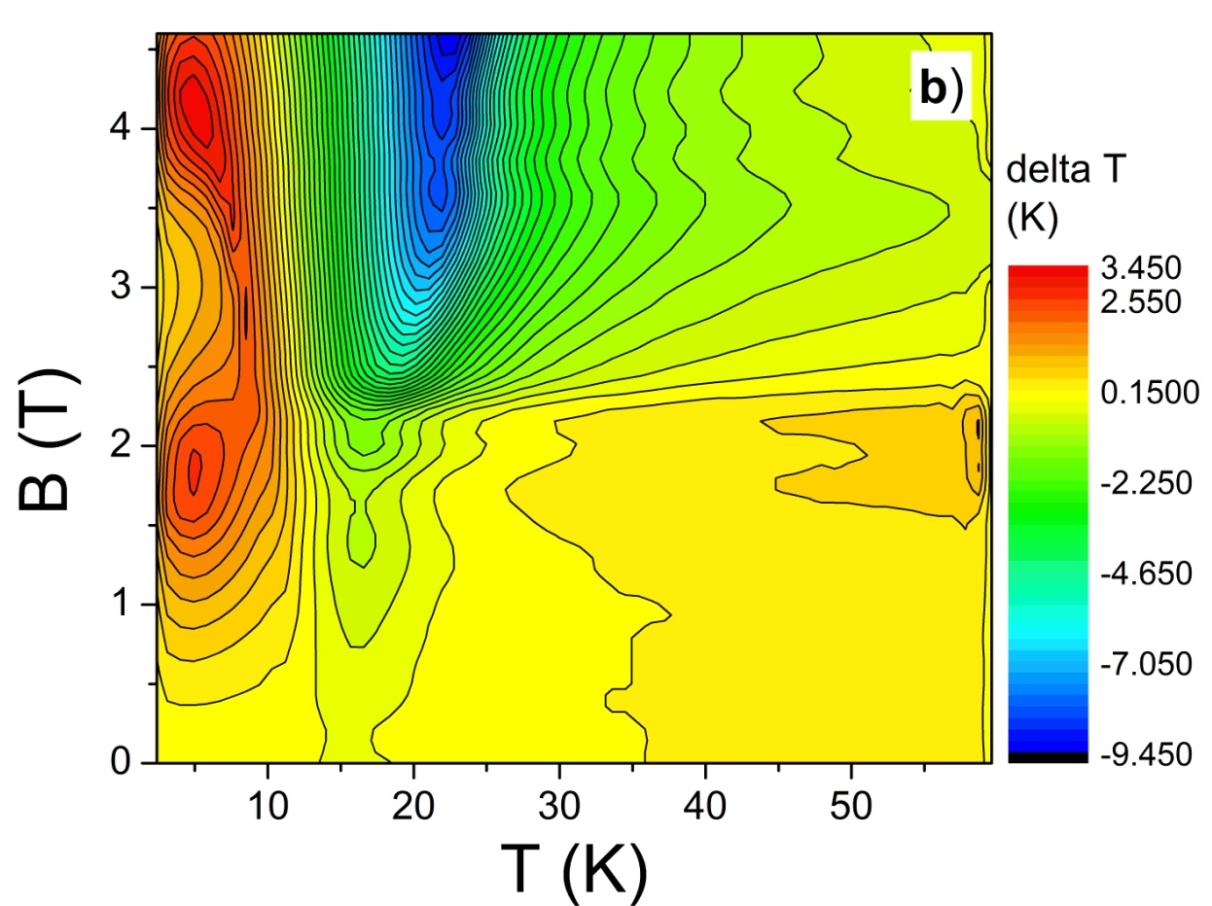
Adiabatická zmena teploty
Predpoveď pre ΔT potvrdiť experimentom

Slide 10
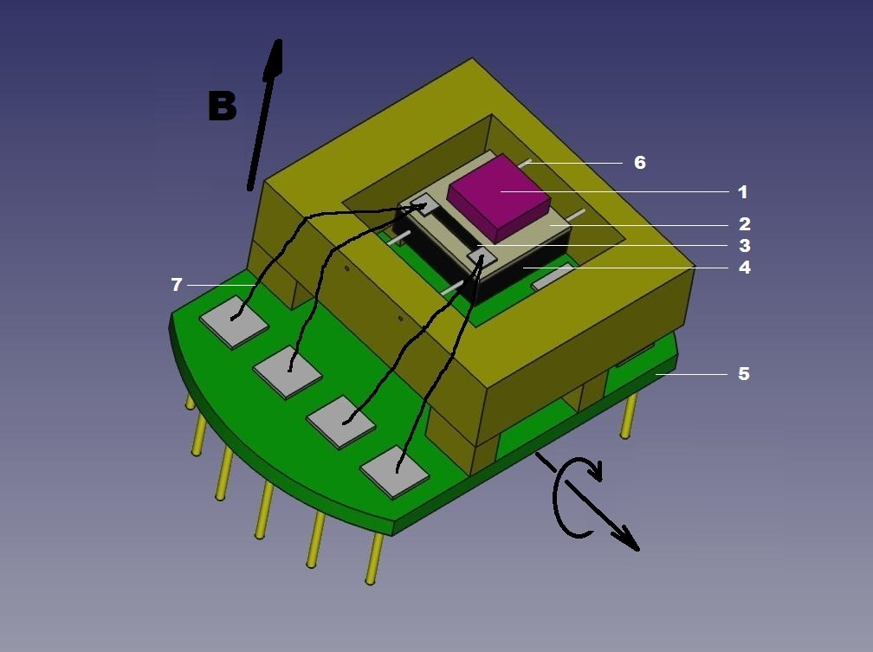
Experimentálne overenie ΔT
PPMS rotátor
Vyrobenie nového držiaka
Adiabaticky oddelená vzorka
Meranie T vs alfa

Slide 11
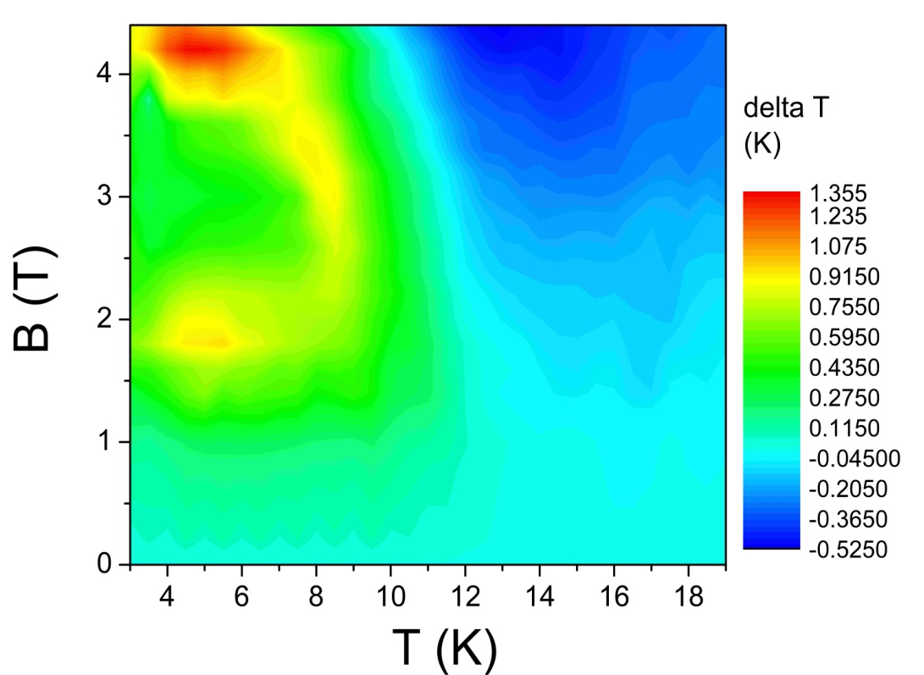
Experimentálne overenie ΔT
Vypočítané z entropie
Experiment

Slide 12
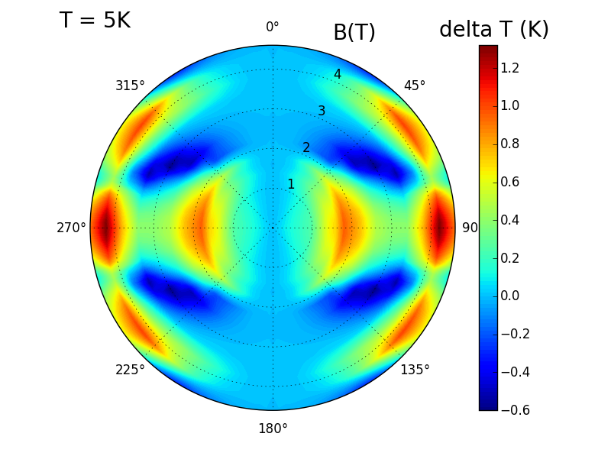
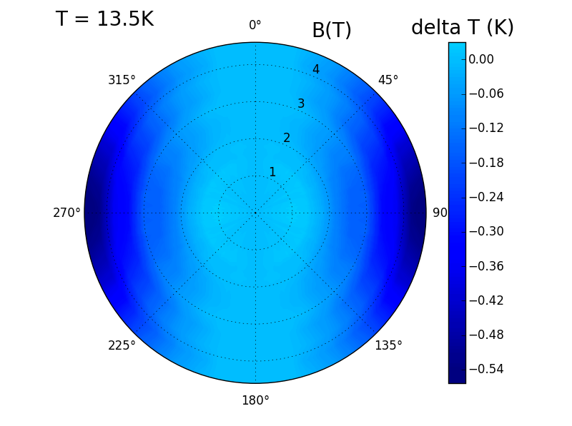
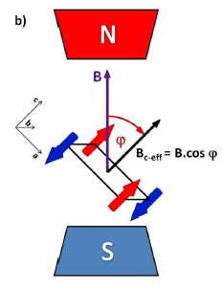
Kontinuálne meranie T vs alfa

Slide 13
Záver
Zmeraná C(T, B) pre B rovnobežné a kolmé na os c
Vypočítaná S(T, B) pre B rovnobežné a kolmé na os c
Predpoveď pre adiabatickú ΔT
Predpoveď ΔT potvrdená experimentálne

Slide 14




Ďalší postup
Zaslaný článok:
- porovnanie metód vyhodnotenia RMCE, (C(T, H) vs M(T, H))
Journal of Magnetism and Magnetic Materials
Monte Carlo simulácia TmB₄ , v spolupráci s Pavlom Farkašovským
Cieľ: modelovať entropiu a adiabatickú zmenu teploty pri rotácii TmB₄

Slide 15
Ďakujem za pozornosť

